Slide 1
Почта
Санкт-Петербурга

Slide 2
До этого почтамты и городские почтовые отделения пересылали корреспонденцию только между городами и за границу. Но жителям города также было нужно обмениваться письмами, новостями, поэтому в 1830 году было принято «Положение о заведении городской почты»
29 января 1833 появилась первая в стране городская почта

Slide 4
Сначала специальные ящики для писем установили в маленьких магазинчиках. У каждого из них был свой номер. Письмоноша (раньше так называли почтальона) трижды в день забирал письма.

Slide 5
Уже на почте письма раскладывали по адресам и передавали разносчикам. На конверте ставили штемпель с обозначением времени его поступления. В конце 1830-х годов почтовая служба стала пересылать еще и газеты.

Slide 6
Первой газетой, которую распространяли через городскую почту, была «Северная пчела»

Slide 7
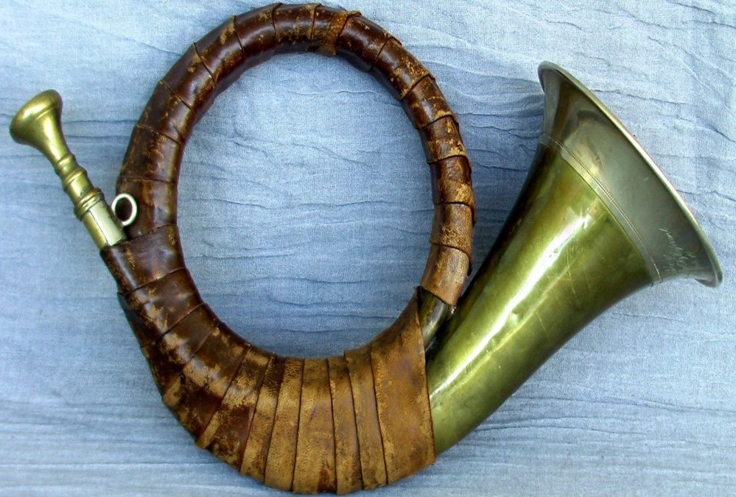
Для поездок по городу зимой использовали сани или ездили верхом. Для свободной езды по городу ямщик периодически трубил в специальный рожок.

Slide 8
Вслед за почтовым ящиком появилась почтовая марка. Первые марки в России вышли в обращение 1 января 1858 года. С их помощью можно отправить письмо не только по городу, но и в другую страну, но на конверт придется приклеить больше марок, потому что такая доставка стоит дороже.

Slide 9
А Вы давно писали настоящие письма?

